Slide 1
أدوات البحث
العينات

Slide 2
مقدمة
اختيار الباحث للعينة من الخطوات والمراحل الهامة في البحث.
يبدأ الباحث في التفكير في عينة البحث منذ أن يبدأ في تحديد مشكلته وأهدافه!
لأن منهج البحث وفروضه وخطواته تتحكم في خطوات تنفيذ البحث و اختيارالأدوات كالعينة والاستبانات أو الاختبارات المناسبة

Slide 3
مجتمع البحث
قبل الخوض في العينات وأنواعها وطرق اشتقاقها لابد من التطرق إلى مفهوم مجتمع البحث فما المقصود به ؟
مجتمع البحث: هو جميع المفردات أو الأشخاص أو الأشياء الذين يكونون موضوع مشكلة البحث ومن ستعمم عليهم نتائج البحث.
مثال:
إذا كان الباحث يدرس مشكلات طلاب المرحلة الثانوية في مدينة الرياض فمجتمع بحثه هم.......

Slide 4
تساؤلات؟
هل من المفروض أن يدرس الباحث ويطبق أدواته على جميع الطلاب؟
هل يستطيع ذلك؟
هل يمتلك الوقت الكافي؟
هل يحتاج إلى دراسة كل الطلاب؟!

Slide 5
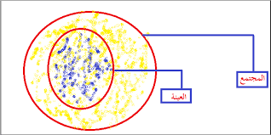
العينة
ما المقصود بالعينة؟
العينة جزء من مجتمع البحث الأصلي يختارها الباحث بأساليب منهجية مختلفة بحسب مواصفات العينة، وتضم عدد من مفردات المجتمع الأصلي.

Slide 6
مراحل اختيار العينة؟
1-تحديد المجتمع الأصلي للدراسة
2-تحديد أفراد المجتمع الأصلي للدراسة
3-اختيار عينة ممثلة
4-اختيار عدد كافي من أفراد العينة
1-تجانس أو تباين المجتمع الأصلي
2-أسلوب-منهج- البحث
3-درجة الدق المطلوبة
الحجم يعتمد على عوامل

Slide 7
أنواع العينات
العينة غير العشوائية
العينة القصدية
العينة الحصصية
العينة العشوائية
العشوائية البسيطة
عينة الصدفة
جدول الأرقام العشوائية
القرعة
العينة الطبقية
العينة المنتظمة

Slide 8
العينة العشوائية - الإحتمالية
في هذا النوع يختار الباحث أفراد ممثلين للمجتمع الأصلي بحيث يتوفر لدى كل فرد من أفراد المجتمع الأصلي الفرصة المكافئة لكل فرد آخر في أن يتم اختياره للعينة دون أي تدخل أو تحيز من قبل الباحث.
متى تستخدم؟
حين يكون جميع أفراد المجتمع الأصلي معروفين ومسجلين في قوائم بحيث يمكن الوصول إليهم واختيارهم عينة ممثلة .

Slide 9
العينة العشوائية البسيطة
ماهي شروطها؟
أن يكون جميع أفراد المجتمع الأصلي معروفين ومحددين.
أن يكون هناك تجانس بين هولاء أفراد المجتمع الأصلي.
ماهي أنواعها؟
1-القرعة:حيث يتم ترقيم أفراد المجتمع الأصلي و وضع الأرقام في صندوق ويتم سحب الأرقام حتى يكتمل العدد.
2-جداول الأرقام العشوائية: عبارة عن جداول بها أرقام عشائية يختار الباحث منها سلسلة من الأرقام العمودية أوالأفقية ثم يختار من المجتمع الأصلي الأفراد الذين لهم نفس الأرقام التي اخترناها من جدول الأرقام العشوائية ويكون هولاء الأفراد هم العينة المختارة.

Slide 10
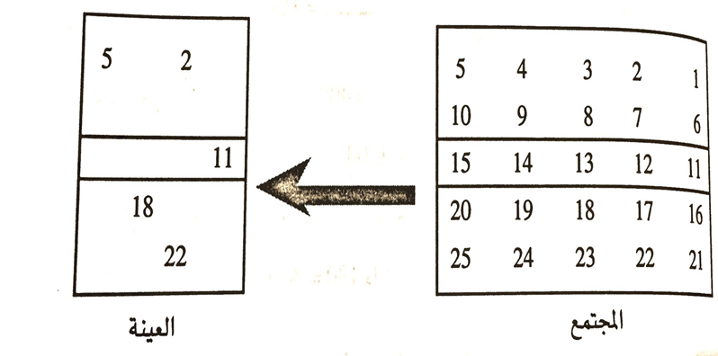
العينة العشوائية -الطبقية
عندما يكون أفراد المجتمع الأصلي معروفين لكن غير متجانسين يمكن أن يلجأ الباحث لاستخدام العينة الطبقية
تتم على مراحل:
أن يحدد الفئات المختلفة في المجتمع الأصلي.
أن يحدد عدد الطلاب في كل فئة.
أن يختار من كل فئة عينة عشوائية بسيطة تمثلها مراعياً في ذلك نسبة ثابته من كل فئة بحيث تمثل كل فئة بعدد من الأفراد متناسب مع حجم الفئة.

Slide 11
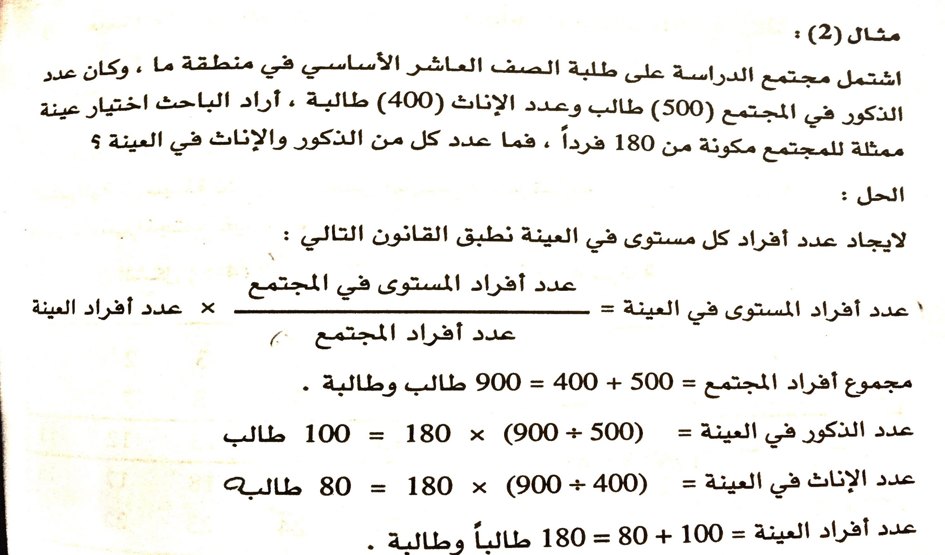
مثال

Slide 12
العينة المنتظمة
هي العينة التي يتم اختيارها من خلال إعطاء ترتيب لأفراد المجتمع ، وتحديد فاصل عددي ثابت بين الأرقام التي يتم إختيارها لتكون ضمن العينة ويتم حساب الفاصل العددي من خلال قسمة عدد أفراد المجتمع على أفراد العينة.
وتتم طريقة افختيار منخلال الإختيار العشوائي لرقم اقل من قيمة الفاصل العددي ليمثل نقطة البداية لاختيار العينة ويحمل الرقم الأول في العينة ويكون الفرد الثاني في العينة هو الذي يحمل الرقم المكون من نقطة البداية مضاف له قيمة الفاصل العددي والفرد الثالث هو الذي يحمل الرقم الفرد الثاني مضاف له قيمة الفاصل ،،،،وهكذا.

Slide 13
مثال

Slide 14
نشاط
مجتمع يتكون من (200) متدرب في شركة ، كيف يمكن اختيار عينة مكونة من (50) متدرب باستخدام طريقة العينة العشوائية المنتظمة؟
الحل:
أ)احسبي الفاصل العددي:
...................................................
ب)كيف يتم اختيار رقم أول فرد في العينة:
................................................
ج)ما هو رقم الفرد الثاني :
................................................
د)ما هو رقم الفرد الثالث:
.................................................

Slide 15
العينة غير العشوائية
وهي العينات التي يتدخل الباحث في طريقة اختيارها رغبة الباحث وأحكامه الشخصية
نلجأ لهذا الأسلوب من اختيار العينة في الحالات التي يصعب فيها تحديد جميع أفراد المجتمع وبالتالي لايمكن تحديد عينة عشوائية ممثله لأن خصائص المجتمع غير معروفة لذا يكون الخيار الأمثل وضع الباحث لمحددات ومعايير تتناسب مع أهدافه بحثه عند إختيار العينة. مثال: حالات الإدمان والإنحراف

Slide 16
عينة الصدفة
هي العينة التي يختار فيها الباحث من الأفراد الذين يسهل الوصول إليهم أو الأفراد الذين يقابلهم بالصدفة او الأفراد الذين يشعر انهم لن يرفضوا الإشتراك في العينة لعدة أسباب.

Slide 17
العينة الحصصية
هي العينة التي يتم فيها تقسيم المجتمع إلى مجموعات أو مستويات واختيار العدد من الأفراد في كل مستوى بطريقة
غير عشوائية.
هذه العينة تشبه إلى حد كبير في خطواتها العينة ........؟

Slide 18
العينة القصدية أو الغرضية
وهي العينة التي يستخدم فيها الباحث الحكم الشخصي على أساس أنها هي الأفضل لتحقيق أغراض وأهداف الدراسة فيقصد الباحث أفراد معينين لتمثيل المجتمع الأصلي
مثال:
واقع الإدارة المدرسية في مدار الرياض في فترة الثمانينات من وجهة نظر المعلمين

